Slide 1
Основи програмування
(С/С++)
Лектор
к.т.н. доцент кафедри програмних систем і технологій
КНУ ім. Тараса Шевченка
Ковалюк Тетяна Володимирівна
tkovalyuk@ukr.net

Slide 2
Розділ 10
Обробка текстових файлів в С/С++

Slide 3

Зміст
Підручник: Ковалюк Т.В. Алгоритмізація та програмування. – Київ: Видавнича група BHV, 2015.
10.1. Фізичний і логічний файли
10.2. Технологія роботи з файлами
10.2.1. Типи файлів і оголошення файлових змінних
10.2.2. Відкриття та закриття файлів
10.2.3. Зчитування і запис текстових файлів
10.2.4. Послідовний запис і зчитування компонентів
бінарних файлів
10.2.5. Прямий доступ до компонентів бінарних файлів
10.2.6. Системні операції з файлами
10.3. Буферизація даних

Slide 4

Фізичний і логічний файли
Більшість програм оперує з даними, що залишаються доступними після завершення роботи програми і навіть після перезавантаження комп’ютера. Такі дані зберігають на дискових накопичувачах у вигляді файлів.
Фізичний файл — це іменована область на зовнішньому носії інформації, що містить довільні дані.
Він існує фізично на матеріальному носії інформації.
Логічний файл — це одна із структур даних, що використовують у програмуванні. Логічний файл існує в певній програмі як абстракція даних.

Slide 5
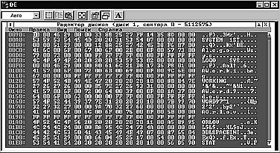
Фізичний і логічний файли
Файл як фізичний об’єкт є послідовністю байтів.
Фізичний файл характеризується іменем, що його ідентифікує.
Розмір файлу може бути довільним — його обмежує лише ємність пристроїв зовнішньої пам’яті.

Slide 6
Фізичний і логічний файли
Файл як логічний об’єкт є послідовністю значень певного типу, тобто він складається з однотипних компонентів.
Файл — це структурована сутність даних.
Оскільки компоненти файлу належать до одного типу, то структура логічного файлу нагадує структуру масиву.

Slide 7
Розбіжності між масивами та логічними файлами
Масив | Файл
Під час оголошення масиву слід визначити кількість його елементів | Під час оголошення файлової змінної розмір файлу невідомий
Розмір масиву не може змінюватися під час роботи з ним | Розмір файлу може змінюватися в процесі роботи
Для доступу до елементів масиву застосовують індексацію елементів | Для доступу до компонентів файлу використовується покажчик на поточний компонент
Кінець цифрового масиву нічим не позначається. Кінець рядку позначається Нуль-символом ‘\0’ | Наприкінці фізичного файлу записується керуючий символ з кодом 26 (Ctrl+Z), що є ознакою завершення фізичного файлу;
Тип елементів масиву може бути і файловим (масив файлів) | Компоненти файлу можуть належати до будь-якого типу даних, окрім файлового

Slide 8
Способи організації даних у файлах
За типом компонентів розрізняють текстові та бінарні файли
За методом доступу — файли послідовного і прямого доступу
текстовий
Послідовний доступ
Рядки
файл
бінарний
Послідовний доступ
Прямий доступ
Запис фіксованої
довжини
Покажчик у файлі
Масив покажчиків
Дерево
Список
Адреса компонента

Slide 9
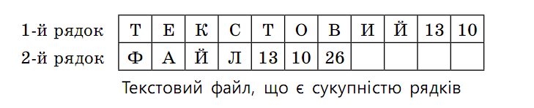
Тестові файли
Текстовий файл є сукупність символьних рядків змінної довжини.
Кожен рядок завершується маркером кінця рядка — пара символів, що мають коди 13 («повернення каретки») та 10 (перехід до нового рядка).
Наприкінці файлу, окрім маркера кінця рядка, записується маркер кінця файлу — керуючий символ з кодом 26.

Slide 10
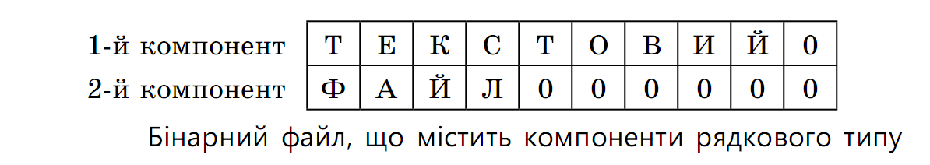
Бінарні файли
Кожний компонент бінарного файлу має:
той самий тип і займає однакову кількість байтів.
порядковий номер, оскільки легко нумерувати байти,
нумерація байтів починається від нуля.
Інформацію в бінарних файлах подано в тому самому вигляді, що й у пам’яті комп’ютера, тож керуючі символи тут не використовуються.

Slide 11
Оголошення змінних файлового типу (бібліотека stdio.h)
Файл оголошують через файлову змінну, яка є покажчиком на структуру типу FILE (обов’язково потрібно вводити великими літерами).
Розмір цієї структури і її поля залежать від ОС і від версії компілятора. Тому ніхто не користується структурою FILE. Зазвичай користуються покажчиком на цю структуру: FILE*
Оголошення файлової змінної має такий синтаксис:
FILE* <ім’я_покажчика на файл>;

Slide 12
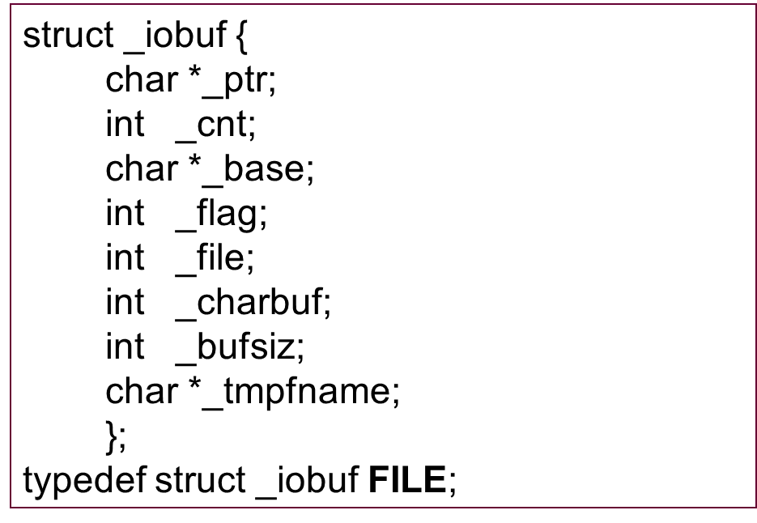
Оголошення змінних файлового типу (бібліотека stdio.h)
Структура типу FILE оголошена в заголовному файлі stdio.h і містить поля, що визначають:
дескриптор файлу,
буфер оперативної пам’яті для передачі даних,
поточний покажчик на компонент файлу,
його статус:
для читання /запису,
тільки для читання,
тільки для запису,
для додавання тощо.

Slide 13
Дескриптор файлу
Дескриптор файлу — це ідентифікатор, який операційна система задає для його зв’язування з фізичним поданням активних файлів, що обробляються.
struct _iobuf {
char *_ptr; //…
int _cnt; //…
char *_base; //…
int _flag; //…
int _file; //…
int _charbuf; //…
int _bufsiz; //…
char *_tmpfname; //…
};
typedef struct _iobuf FILE;
Завдання для СРС: визначити семантику полів структури FILE

Slide 14

Відкриття та закриття файлів
Фізичний файл, з яким зв’язана файлова змінна, може перебувати в одному з перелічених станів:
1) відкритий для записування: дозволено лише записування даних до файлу;
2) відкритий для читання: читання даних з файлу дозволено, а записування до файлу — заборонено;
3) відкритий для читання й записування: дозволено і читання, і записування до файлу
4) відкритий для доповнення новими записами (записи додаються у кінець файлу).
5) закритий: не можна виконувати жодних дій файлом.

Slide 15


Технологія обробки файлів
Етапи обробки файлу, що існує:
Відкриття файлу
Читання даних з файлу в оперативну пам’ять
Виконання операцій з прочитаними в пам’ять даними
Закриття файлу
Файл на диску
RAM
Процесор
читати

Slide 16
Технологія обробки файлів
Етапи обробки файлів, що створюються:
Відкриття файлу
Розрахунок значень в пам’яті, що слід записати до файлу
Запис даних до файлу з оперативної пам’яті
Закриття файлу
Файл на диску
RAM
Процесор
писати

Slide 17

Відкриття та закриття файлів
Відкриття файлу здійснюється за допомогою функції fopen_s().
errno_t fopen_s(FILE** pFile, const char *filename, const char *mode);
Тут filename — рядковий вираз, значенням якого є специфікація фізичного файлу:
“Диск:\\каталог\\ім’я.розширення”
Якщо в специфікації файлу не вказаний маршрут, пошук файлу здійснюється в поточному каталозі.
Якщо специфікація файлу задається порожнім рядком, то покажчик на файл приймає значення NULL і подальша робота з файлом неможлива
Якщо в специфікації файлу записаний символ ‘\’, а не подвійний ”\\” , то компілятор сприймає його як ESC послідовність, а не як ім’я файлу.
https://docs.microsoft.com/en-us/cpp/c-runtime-library/reference/fopen-s-wfopen-s?redirectedfrom=MSDN&view=msvc-160

Slide 18
Відкриття та закриття файлів
Параметр mode функції fopen_s() задає режим доступу до файлу та може приймати такі значення:
"r" — відкрити файл для читання;
"w" — створити новий файл для запису;
"a" — відкрити файл для додавання даних у кінець файлу або створити новий файл, якщо він не існує;
"r+" — відкрити існуючий файл для читання та запису;
"w+" — створити новий файл для запису та читання;
"a+" — відкрити файл в режимі читання та запису для додавання нових даних в кінець файлу або створити новий файл, якщо він не існує.
В рядок, що є значенням режиму доступу, можна включити символ t для відкриття файлу для текстової обробки та символ b для відкриття файлу в бінарному режимі.

Slide 19

Відкриття та закриття файлів
Файли закриваються за допомогою функції fclose():
fclose(<покажчик на файл>);
Під час закриття файлу формується маркер кінця файлу.
Доступ до файлу після його закриття припиняється.

Slide 20
Фізичні основи відкриття та закриття файлів
Для зв’язування операційної системи або програми з файлом використовуються канали введення/виведення.
При відкритті файлу ставиться у відповідність канал з певним номером.
Кожен відкритий файл має власний канал, за допомогою якого записуються або прочитуються дані.
Для введення і виведення даних у файл має значення не ім'я файлу, а номер каналу.
Операційна система повинна мати відомості про наявність вільних каналів, які можна використовувати для відкриття файлу.
Під час закриття файлу канал звільняється, після чого дії з файлом припиняються.

Slide 21
Відкриття та закриття файлів
Функція fopen_s() повертає код помилки при відкритті файлу
При відкритті файлу, який знайдений, функція повертає значення 0.
Щоб запобігти перериванню програми внаслідок спроби відкрити неіснуючий файл, слід перевірити значення коду помилки або покажчика на файл:
// перевірка наявності файлу
#include<stdio.h>
int main()
{
errno_t err; //помилка відкриття файлу
FILE *f; //покажчик на файл
err=fopen_s(&f, "E:\\f.txt","r"); //відкрити файл для читання
if (f==NULL) //перевірити його наявність на диску
puts("file not found");
else
puts("OK");
}

Slide 22
Зчитування текстових файлів
Тестові файли можна обробляти :
читаючи символи,
читаючи рядки.
файл
RAM
Читати символ
a
a | b | c | d
a
RAM
файл
Читати рядок
abcd
a | b | c | d
abcd

Slide 23
Зчитування текстових файлів
Зчитування окремих символів із текстового файлу здійснюється функцією fgetc():
int fgetc(FILE *stream);
Параметр - покажчик на файл, відкритий у текстовому режимі.
Функція fgetc() повертає значення зчитаного з файлу символу або константу EOF (значення -1), якщо виникла помилка читання чи досягнуто кінець файлу.
Після зчитування певного символу файловий покажчик зсувається до наступного символу. Для зчитування символів усього рядка слід використовувати цикл перебору символів.
Коли досягнуто кінця рядка, результатом зчитування є символ кінця рядка (коди 13, 10), а коли досягнуто кінця файлу, зчитується символ кінця файлу EOF.

Slide 24
Зчитування текстових файлів
Після зчитування певного символу файловий покажчик зсувається до наступного символу.
Для зчитування символів усього рядка слід використовувати цикл перебору символів.
Файловий покажчик
a
a
b
b
c
c
d
Зчитування цифрових символів не приводить до утворення числа, над яким можливі арифметичні дії.

Slide 25
Зчитування текстових файлів
Функція fgets() зчитує всі символи рядка із символом його кінця включно, що забезпечує переведення файлового покажчика на новий рядок.
Тут str — буфер RAM, в якому запам’ятовується зчитаний з файлу рядок, заданий як покажчик на тип char;
n — максимальна кількість зчитаних символів;
stream — покажчик на файл, з якого зчитується рядок.
char *fgets(char *str, int n, FILE *stream);
a
b
a | b | c | d | 0
c
d
10&13

Slide 26
Зчитування текстових файлів
Функція fgets() повертає покажчик на рядок або NULL у разі помилок читання чи кінця файлу.
Під час зчитування рядків функція додає до кожного рядка символ його кінця ('\0').
Для успішної роботи функції fgets() розмір рядка, в якій зчитуються дані, має бути великим.

Slide 27


Приклад. Зчитування текстових файлів
Розглянемо приклад програми, що здійснює зчитування з текстового файлу символів і рядків за допомогою функцій fgetc() і fgets() відповідно. Програма пропонує користувачеві вибрати режим зчитування текстового файлу. Якщо текст зчитується по символах, виводиться вміст усього файлу, якщо ж по рядках, — програма виводить на екран перші п’ять рядків текстового файлу.

Slide 28
Зчитування текстових файлів
//ex10_2.cpp. зчитування символів і рядків з текстового файлу
#include<stdio.h> //бібліотека файлових функцій
#include<conio.h>
int main() {
puts("reading text file");
char filename[10]; //ім’я файлу
FILE *f; //покажчик на файл
char c,str[256]; //символ і рядок для зчитування
char key; //ознака режиму зчитування
puts("enter filename"); //запит на введення імені файлу
gets(filename); //увести ім’я файлу
f=fopen(filename,"r"); //відкрити файл
if(f!=NULL) //файл відкрито
{
puts("select mode reading file:1 - fgetc();2 - fgets()");
key=getchar(); //вибрати режим зчитування
Код ex10_2

Slide 29
Зчитування текстових файлів
switch(key) { //аналізувати вибір користувача
case '1': //вибрати зчитування по символах
puts("reading symbols from file");
while((c=fgetc(f))!=EOF) //доки не кінець файлу, зчитати символ
fputc(c,stdout); //вивести зчитаний з файлу символ
fclose(f); //закрити файл
break;
case '2': //вибрати зчитування рядків
puts("reading 5 strings from file");
for(int i=1;i<=5;i++) { //зчитувати перші п’ять рядків
fgets(str,255,f); //зчитувати 255 символів у рядок
puts(str); //вивести зчитаний рядок на екран
}
fclose(f); //закрити файл
break;
}
}
else puts("file not open"); //файл не знайдено
}

Slide 30

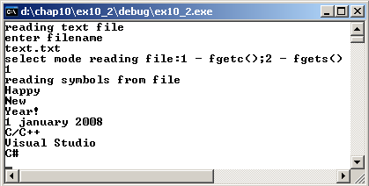
Приклад. Зчитування текстових файлів
Результати роботи програми ex10_2.

Slide 31

Записування текстових файлів
У мовах С/С++ означено функції fputc() і fputs(), що здійснюють записування символів і рядків.
int fputc(int c, FILE *stream);
int fputs(const char *str, FILE *stream);
Тут:
c — символ, що записується в файл;
stream — покажчик на файл;
str — покажчик на рядок, що записується в текстовий файл.

Slide 32
Записування текстових файлів
Під час запису символів до текстового файлу функцію fputc() слід викликати стільки разів, скільки символів треба записати.
Завершити запис потрібно викликом функції fclose().
Під час запису рядків до текстового файлу функція fputs() не додає символи повернення каретки та переведення рядка в рядок текстового файлу.
Запис символу нового рядка '\n' слід робити викликом функції fputc('\n', stream) після функції fputs().

Slide 33


Приклад. Записування текстових файлів
Процес запису до текстового файлу рядків і символу нового рядка показаний на прикладі 10_3

Slide 34
Записування текстових файлів
//ex10_3.cpp. Запис п’яти рядків до текстового файлу #include<stdio.h> //бібліотека файлових функцій int main()
{ puts("create text file"); FILE *f; //оголосити покажчик на файл char str[256]; // текстовий буфер введення f=fopen("D:\\str.txt","w"); // відкрити файл для запису if(f==NULL) puts("file not open"); //можливість відкриття файлу else
{ for(int i=1;i<=5;i++)
{ //файл відкрито для запису puts("enter string"); //вивести повідомлення gets(str); //ввести рядок з клавіатури fputs(str,f); //записати рядок до файлу fputc('\n',f); //записати символ нового рядка до файлу } } fclose(f); //закрити файл і зберегти дані }

Slide 35
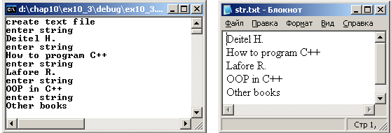
Записування текстових файлів
Результати роботи програми ex10_3.

Slide 36
Приклад запису та читання символів і рядків текстових файлів
//======створити текстовий файл=================
void createfile(char filename[20])
{
char answer;
char str[100];
fopen_s(&fileout, filename, "w");//відкрити файл на запис
do
{
cout << "input string:";//вивести запит користувачеві
fflush(stdin);
cin.get();//читання клавіш ENTER
gets_s(str, 100);//ввести з клавіатури рядок слів
fputs(str, fileout);//записати рядок у файл
fputc('\n', fileout);
cout << "continue ? [y / n]" << endl;
cin >> answer;//задати ознаку продовження введення
} while ((answer != 'n') && (answer != 'N'));
fclose(fileout);//закрити файл
}
//ex10_2.cpp. Зчитування та запис символів і рядків з текстового файлу
#include<stdio.h> //бібліотека файлових функцій
#include<conio.h>
#include<iostream>
using namespace std;
char name[20]; //ім'я файла, що створюється
FILE* fileout; //покажчик на файл, що сторюється

Slide 37
Приклад запису та читання символів і рядків текстових файлів
//========== читати файл по рядках==========
void readtextfilebyline(char filename[20])
{
errno_t err;
char str[256];//рядок для зчитування
int n; //кількість рядків файлу, що зчитуються
err = fopen_s(&fileout, filename, "r"); //відкрити файл
if (err == 0) //файл відкрито
{
cout << "enter number of string for reading from file" <<
endl;
cin >> n;
cout << "reading " << n << " strings from file" << endl;
for (int i = 1; i <= n; i++)
{ //зчитувати перші n рядків
fgets(str, 255, fileout);//зчитувати 255 символів у рядок
puts(str); //вивести зчитаний рядок на екран
}
fclose(fileout); //закрити файл
}
else puts("file not open");
}
//========читати текстовий файл по символах==========
void readtextfilebysymbol(char filename[20])
{
errno_t err;
char c;//символ для зчитування
err = fopen_s(&fileout, filename, "r"); //відкрити файл
// для читання
if (err == 0) //файл відкрито
{
puts("reading symbols from file");
while ((c = fgetc(fileout)) != EOF) //доки не кінець файлу,
//зчитати символ
fputc(c, stdout); //вивести зчитаний з файлу
// символ на екран
fclose(fileout); //закрити файл
}
else cout << "file not open" << endl;
}

Slide 38
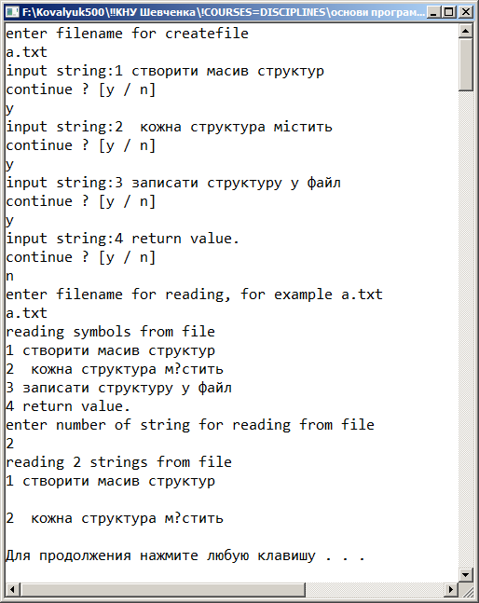
Приклад запису та читання символів і рядків текстових файлів
//==========головна функція======================
int main()
{
cout << "enter filename for createfile" << endl;
cin >> name; //ввести ім'я створюваного файлу
createfile(name);
cout<<"enter filename for reading, for example a.txt"<<endl;
cin >> name; //ввести ім'я файлу для читання
readtextfilebysymbol(name); //читати текстовий файл по символах
readtextfilebyline(name); //читати файл по рядках
system("pause");
}

Slide 39
Зчитування та запис текстових файлів за форматом
Можна зчитати дані з текстових файлів за форматом, який і визначає тип значення, що його функція має повернути.
Для цього застосовують функції fscanf() і fprintf()
int fscanf_s (FILE *stream, const char *format [,argument ]...);
int fprintf_s(FILE *stream, const char *format [,argument ]...);
Тут stream — покажчик на текстовий файл;
format — покажчик на рядок формату, який задає правила перетворення символів;
argument — адреси аргументів, що посилаються на змінні програми.

Slide 40
Зчитування та запис текстових файлів за форматом
Функція fscanf_s() сканує поля введення, перетворює зчитані символи у відповідності з заданим форматом, перетворені значення зберігаються за вказаними адресами.
Функція fscanf_s() повертає кількість змінних, що отримали значення.
У разі невдалого сканування повертається значення EOF.
Функція fprintf_s() записує форматований текстовий вивід у файловий потік, відкритий для запису.
Функція fprintf_s() повертає кількість записаних байтів.
Якщо під час запису виникли помилки виведення, повертає значення EOF.

Slide 41
Зчитування та запис текстових файлів за форматом
Правила перетворення, що задаються символами:
'с‘ — перетворення у тип char,
'd‘ — перетворення у тип int,
'e','f‘ — перетворення у тип float,
'I‘ — перетворення у тип long,
's‘ — перетворення у рядок=масив символів.

Slide 42
Зчитування та запис текстових файлів за форматом
Зчитати дані з текстового файлу в змінні різних типів.
Програма опрацьовує
файл, який містить дані:
5 3.13 1 2 3 4 5string.

Slide 43
Зчитування та запис текстових файлів за форматом
#include<stdio.h>
#include <stdlib.h>
int main()
{
puts("writing and reading text file using fscanf(), fprintf()");
FILE* fp, * fs; //покажчики на вхідний та вихідний файли
int a; //дані, що записуються до файлу
float b;
char s[20];
int mas[5];
fopen_s(&fs,"fs.txt", "r"); //відкрити файл для читання
fopen_s(&fp,"fp.txt", "w"); //відкрити файл для запису
fscanf_s(fs, "%d%f", &a, &b); //зчитати числові значення з файлу
for (int i = 0; i < a; i++) //зчитати масив чисел
fscanf_s(fs, "%d", &mas[i]);
fscanf_s(fs, "%s", s, _countof(s)); //зчитати рядок
printf_s("a=%d b=%f s=%s\n", a, b, s); //вивести на екран

Slide 44
Зчитування та запис текстових файлів за форматом
fprintf_s(fp, "a=%d b=%f s=%s\n", a, b, s); //записати до файлу числа і рядок
puts("array of integers:");
fprintf_s(fp, "array of integers:");
for (int i = 0; i < a; i++) //записати до файлу масив
{
printf_s("%d ", mas[i]);
fprintf_s(fp, "%d ", mas[i]);
}
fputc('\n', fp); //записати у файл символ нового рядка
fclose(fs); //закрити файл для зчитування
fclose(fp); //закрити файл для записування
}

Slide 45
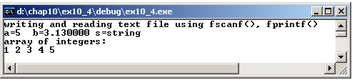
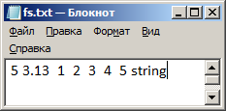
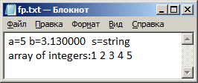
Зчитування та запис текстових файлів за форматом
Результати роботи програми ex10_4.

Slide 46
Визначення кінця файла
Під час зчитування з текстового файлу кількість його рядків зазвичай є невідомою. Тому для зчитування з файлу всіх даних потрібно використовувати функцію feof(), яка визначає, чи досягнуто кінця файлу.
Функція feof() повертає значення цілого типу.
Якщо файловий покажчик посилається на кінець файлу, буде повернено значення 0.
Отже, послідовне зчитування всіх компонентів із файлу, розмір якого невідомий, може бути реалізоване таким циклом:
while ( !feof(f) ) // поки не кінець файлу {……………..}
int feof ( FILE *stream );

Slide 47
Файлові потоки для введення-виведення
Використовують класи ifstream, ofstream, fstream для операцій з вхідними і вихідними файлами.
Ці класи є похідними від класів istream, ostream, значить, успадковують операції <<,>>, маніпулятори, прапори формату, стану потоків і пр.
Класи потоків оголошені в заголовному файлі fstream.

Slide 48
Технологія роботи з файлами класів потоків
При роботі з файлом потоку можна виділити наступні етапи:
Створити об'єкт класу fstream (можливо, ofstream або ifstream);
Зв'язати об'єкт класу fstream з файлом, який буде використовуватися для операцій введення-виведення;
Здійснити операції введення-виведення в файл;
Закрити файл.

Slide 49
Оголошення файлової змінної та відкриття файлів
Файлова змінна класу потоків називається об’єктом класу.
Оголосити файлову змінну, тобто об’єкт класу, означає використати конструктор класу, який створює об’єкти.
Будь-який клас завжди має декілька конструкторів:
З параметрами
Без параметрів
Також в класах визначаються методи, які є функціями класів.
Методи (функції) класів визначають операції, які можуть виконувати об’єкти класів.
Файлову змінну класів потоків оголошуватиме так:
ifstream <ім‘я файлової змінної>; //потік для читання файлу
ofstream < ім‘я файлової змінної >; //потік для заспису файлу
Це означатиме виклик конструктора без параметрів

Slide 50
Оголошення файлової змінної та відкриття файлів
Параметри конструктора:
ім'я або специфікація файлу,
прапор стану файлу або режим відкриття файлу,
тип захисту.
За замовчуванням тип захисту: S_IREAD | S_IWRITE.
Якщо в конструктор передати аргументи, то файл відкривається автоматично:
ifstream <ім‘я файлової змінної>(<специфікація файлу>); //відкриття файлу для читання
ofstream < ім‘я файлової змінної> (<специфікація файлу>); // відкриття файлу для запису
//відкриття файлу для читання
ifstream <ім‘я файлової змінної>(<специфікація файлу>, режим відкриття);
// відкриття файлу для запису
ofstream < ім‘я файлової змінної> (<специфікація файлу>, режим відкриття);

Slide 51
Оголошення файлової змінної та відкриття файлів
Список доступних режимів відкриття файлу:
Код режиму | Семантика режиму відкриття
ios :: in: | файл відкривається для введення (читання). Може бути встановлений тільки для об'єкта ifstream або fstream
ios :: out | файл відкривається для виводу (запису). При цьому старі дані видаляються. Може бути встановлений тільки для об'єкта ofstream або fstream
ios :: app | файл відкривається для дозаписування. Старі дані не видаляються
ios :: ate | після відкриття файлу переміщує покажчик в кінець файлу
ios :: trunc | файл усікається при відкритті. Може бути встановлений, якщо також встановлено режим out
ios :: binary | файл відкривається в бінарному режимі
::
Якщо при відкритті режим не вказано, то за замовчуванням:
для об'єктів ofstream застосовується режим ios :: out, а для об'єктів ifstream - режим ios :: in.
Для об'єктів fstream поєднуються режими ios :: out і ios :: in.

Slide 52
Відкриття файлів за допомогою конструкторів
#include< ifstream >
#include< ofstream >
#include< fstream >
using namespace std;
ofstream out("D:\\hello.txt“, ios::out);
ifstream in(“Myfile.txt“, ios::in);
fstream fs("D:\\hello.txt", ios::app);
Оператор :: називається оператором розширення області видимості

Slide 53
Відкриття файлів класів потоків за допомогою методу open()
void open(const char *name, int mode);
Метод є членом класів fstream, fstreambase, ifstream, ofstream. Параметр name описує специфікацію файлу (ім’я файлу та шлях до файлу).
Параметр mode описує режими відкриття, які визначені в класі ios:
Код режиму | Семантика режиму відкриття
ios :: in: | файл відкривається для введення (читання). Може бути встановлений тільки для об'єкта ifstream або fstream
ios :: out | файл відкривається для виводу (запису). При цьому старі дані видаляються. Може бути встановлений тільки для об'єкта ofstream або fstream
ios :: app | файл відкривається для дозаписування. Старі дані не видаляються
ios :: ate | після відкриття файлу переміщує покажчик в кінець файлу
ios :: trunc | файл усікається при відкритті. Може бути встановлений, якщо також встановлено режим out
ios :: binary | файл відкривається в бінарному режимі

Slide 54
Синтаксис виклику методів в класах потоків
Для виклику методу класу потрібно створити об’єкт, потім звернутися до методу через оператор «Крапка».
Таким чином, створюється складене ім’я:
Ім’я_об’єкту. Ім’я_методу(аргументи);
Приклади відкриття файлів
ofstream out; // оголошення потоку для запису
out.open("D:\\hello.txt"); // відкриття файлу для запису
Ifstream in; // оголошення потоку для читання
in.open(“D:\\myfile.txt”); // відкриття файлу для читання
fstream fs; // оголошення потоку для читання-запису
fs.open(“list.txt"); // відкриття файлу для читання-запису
Закриття файлів методом close()
Ім’я_файлової_змінної. close();

Slide 55
Запис у файл класів потоків
Для запису в файл к об’єкту ofstream або fstream застосовується оператор << (як і при виведенні на консоль):
#include <iostream>
#include <fstream>
int main()
{
std::ofstream out; // потік для запису
out.open("D:\\hello.txt"); // відкриття файлу для запису
if (out.is_open())
{
out << "Hello World!" << std::endl;
}
std::cout << "End of program" << std::endl;
return 0;
}
Якщо файл існує, то він заново перезаписується, старий вміст знащується.
Дозаписування файлу відбувається тільки в кінець файлу з використання режиму ios::app
std::ofstream out("D:\\hello.txt", std::ios::app);
if (out.is_open())
{
out << "Welcome to CPP" << std::endl;
}
out.close();

Slide 56
Читання з файлу класів потоків
Для читання даних з файлу для об’єктів ifstream та fstream може застосовуватися оператор >> (так само як і при читанні з консолі):
#include <iostream>
#include <fstream>
int main()
{
std::ifstream in; // потік для запису
in.open("D:\\hello.txt"); // відкриття файлу для запису
if (!in) //если файл уже существует
{
in>> "Hello World!" ;
}
std::cout << "End of program" << std::endl;
return 0;
}

Slide 57
Обробка текстових файлів (Приклад лаб. роб. )
Створити текстовий файл шляхом уведення його рядків з клавіатури.
У кожному рядку цього файлу знайти найдовше слово і дописати його в кінець рядка.
Змінені рядки записати у файл.
Уважатимемо, що слова
відокремлюються одне від одного
довільною кількістю символів пробілів.

Slide 58
Обробка текстових файлів (Приклад лаб. роб. )
Алгоритм програми пошуку найдовших слів у рядках текстового файлу
1.Створити текстовий файл шляхом введення його рядків з клавіатури
2. Вивести вміст файлу на екран.
2.Обробити послідовно рядки файлу.
2.1.Зчитати рядок із файлу у рядкову змінну.
2.2.Визначити у рядку найдовше слово та дописати його в кінець рядка.
2.3.Отриманий рядок записати у новий файл.
3.Вивести файл, який було створено в результаті виконання кроку 2, на екран

Slide 59
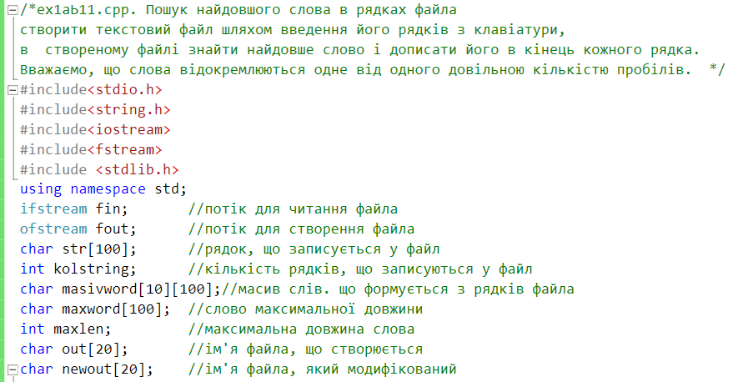
Обробка текстових файлів (Приклад лаб. роб. )

Slide 60
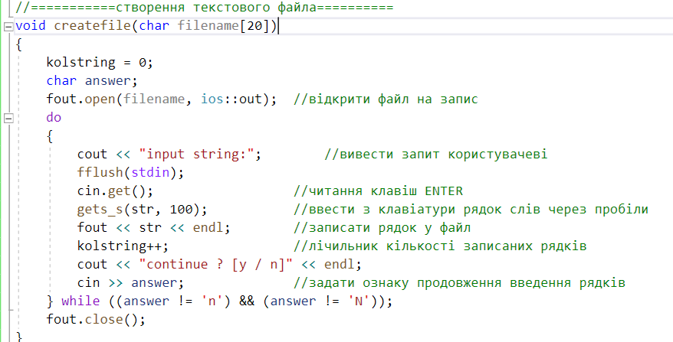
Обробка текстових файлів (Приклад лаб. роб. )

Slide 61
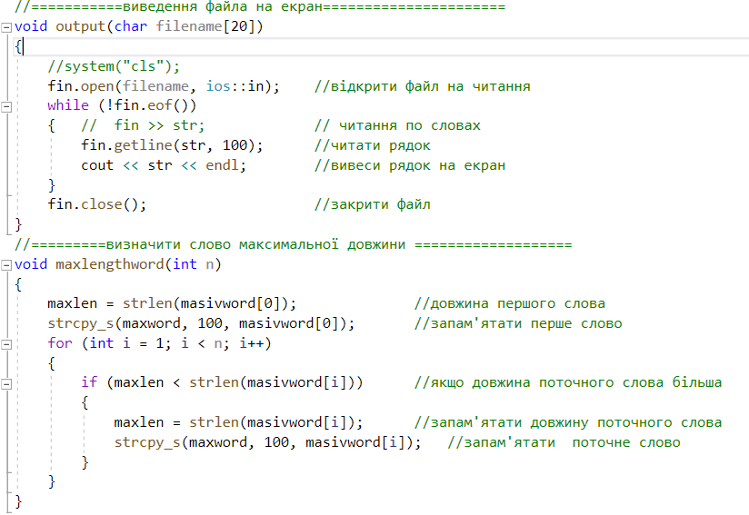

Slide 62
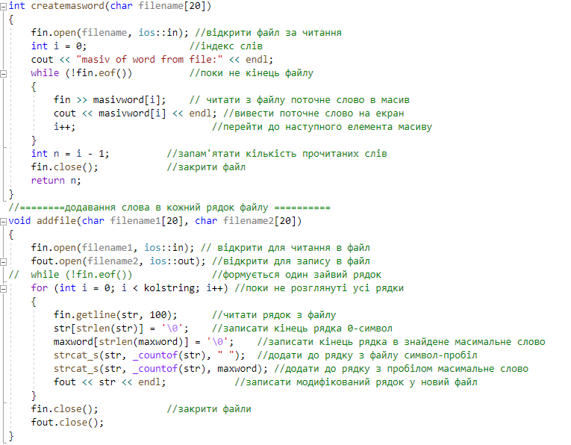

Slide 63
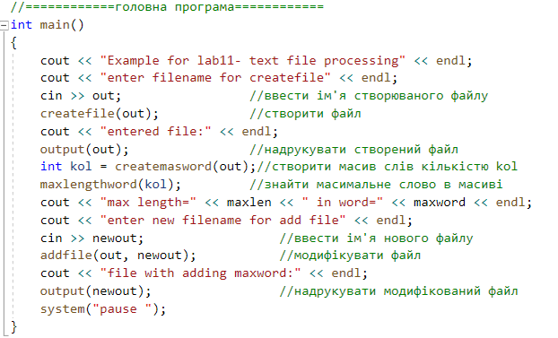
Обробка текстових файлів (Приклад лаб. роб. )

Slide 64
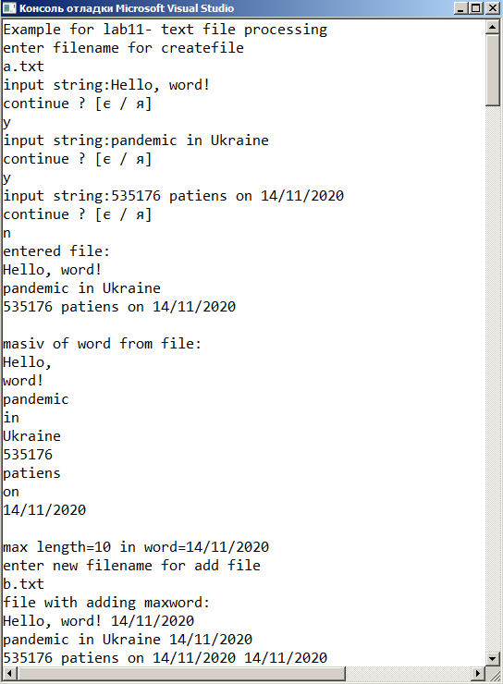
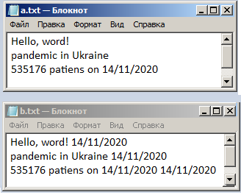
Обробка текстових файлів (Результати прикладу лаб. роб. )

Slide 65
#include<iostream> //створити текстовий файл, якщо файл існує, дописати
#include<fstream> //нові рядки і вивести на екран
#include<stdio.h>
#include<conio.h>
using namespace std;
void main()
{
cout << "enter file name:";
char fname[10], ch; int i = 0;
cin >> fname; //ввод имени файла
ofstream ofs(fname, ios::out); //определить объект
//класса іfstream, открыть файл для
//записи, не заменять, если файл существует
if (!ofs) //если файл уже существует
cout << "file already exist " << endl; //вывод сообщений
else //иначе
ofs << "new string "; // запись в файл строки
ofs.close(); //закрыть файл
fstream fs; //определить новый объект
fs.open(fname, ios::out | ios::ate); //открыть файл для
//записи в режиме дополнения

Slide 66
char buf[20];
do{
cout << "enter string:";
cin >> buf;
fs << i << buf << endl; //дополнить новой строкой
i++;
cout << "continue y / n" << endl;;
ch = _getch();
} while (ch != 'n');
fs.close(); //закрыть файл
fs.open(fname, ios::in); //открыть для чтения
char str[20];
while (fs) //читать символы, писать их на экран
{
fs.getline(str,sizeof(str)); //читать строку из файла в память
cout << str << endl; //вывод экран
} system("pause");
} //end of main()

Slide 67
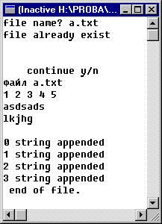

Slide 68
Домашнє завдання:
відповіді подати в конспекті
1. Визначити істинні твердження.
1.1. Компоненти файлу мають один і той самий тип.
1.2. Усі процедури запису даних до текстових файлів можна застосувати і до бінарних файлів.
1.3. Розмір файлу визначається під час оголошення покажчика на тип FILE.
1.4. Після закриття файлу зв’язок покажчика на файл із фізичним файлом не переривається.
1.5. Один фізичний файл можна зв’язати лише з одним покажчиком на файл.
2. Прямі на площині, що задані рівняннями A1x + B1y + С1 = 0 і A2x + B2y + С2 = 0, є паралельними тоді, коли A1 / B1= A2 / B2.
Нехай F — файл, що містить коефіцієнти рівнянь декількох прямих. Переписати із файлу F до файлу G коефіцієнти рівнянь тих прямих, для яких у файлі F задано хоча б одну паралельну пряму.

